Slide 1
SSH Manager
Nhóm 2

Slide 2
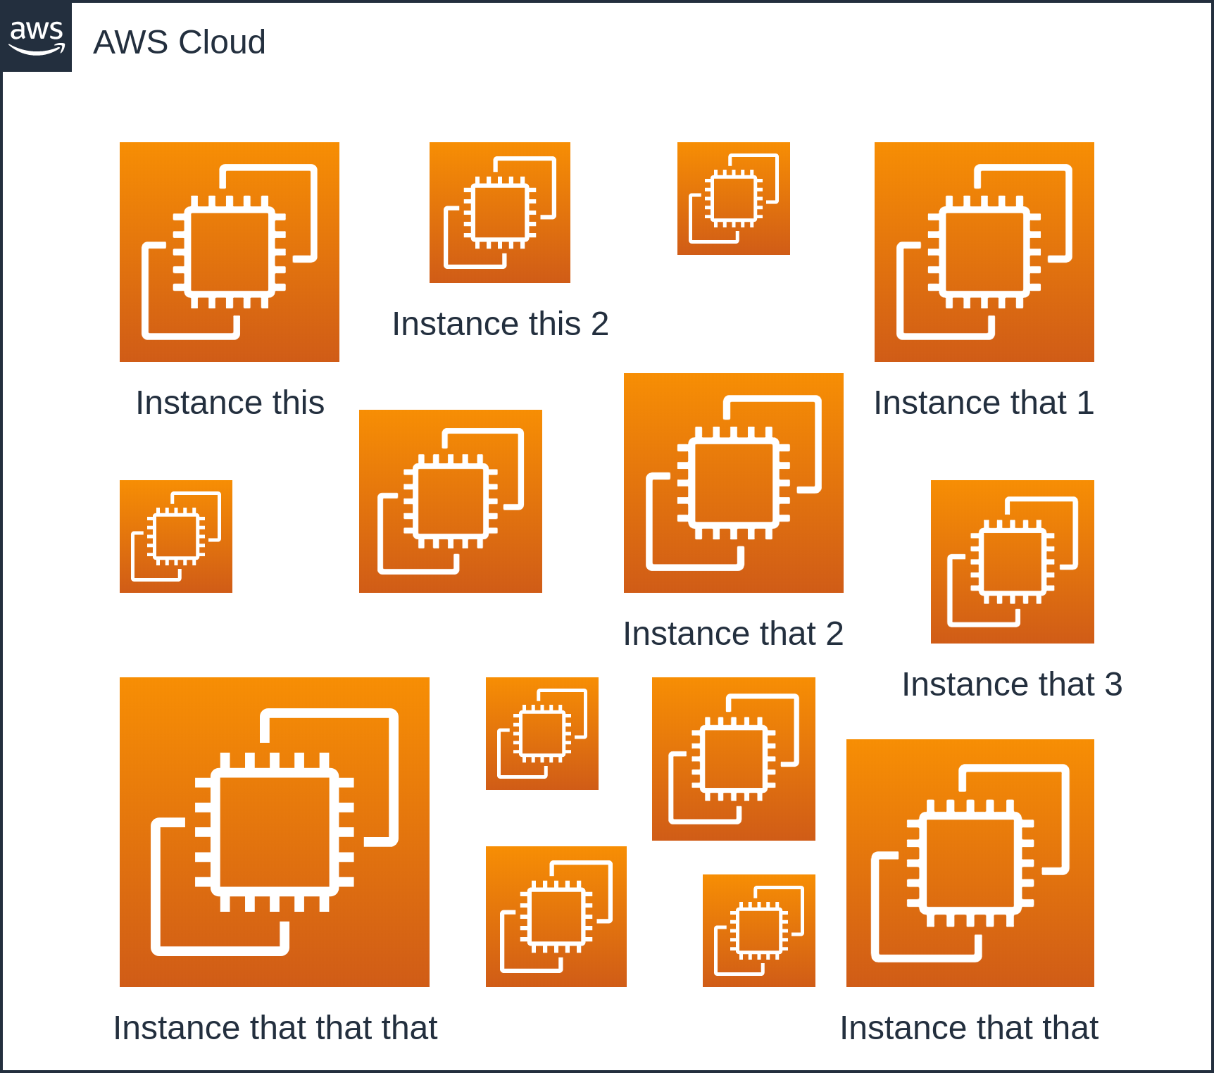
Đặt vấn đề
Sự khó khăn trong việc quản trị hệ thống lớn

Slide 3
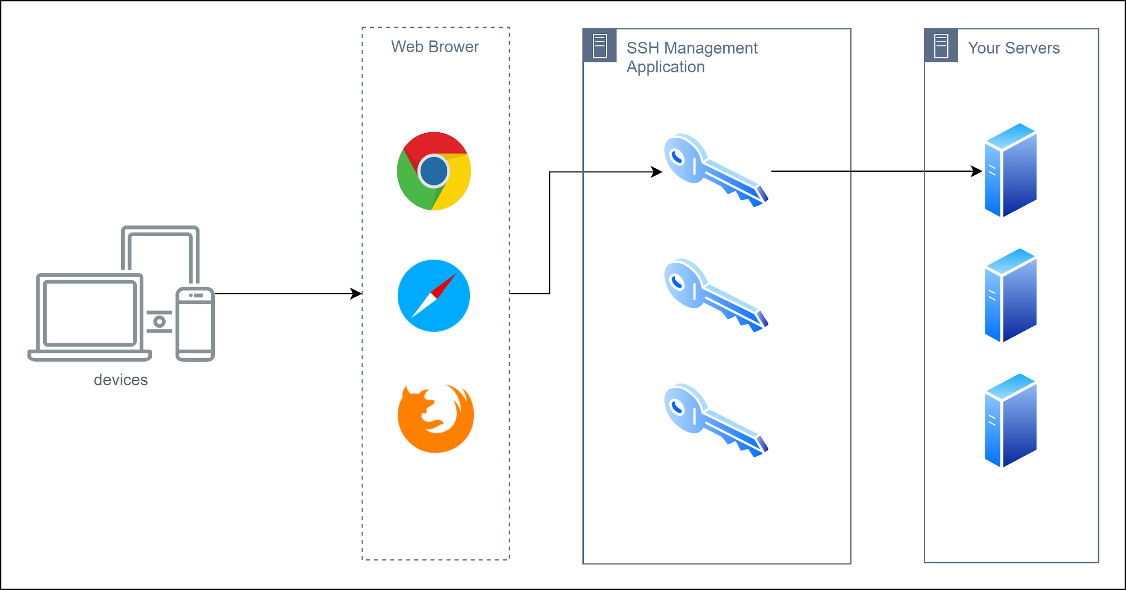
Giải pháp: công cụ SSH Manager

Slide 4
Giải pháp: công cụ SSH Manager
Giải quyết vấn đề về lưu trữ Key
SSH trực tiếp trên giao diện web chỉ với 1 cú click
Lưu trữ SSH log cho việc kiểm soát

Slide 5

Chức năng chính
1. Quản lý các tài nguyên theo project

Slide 6
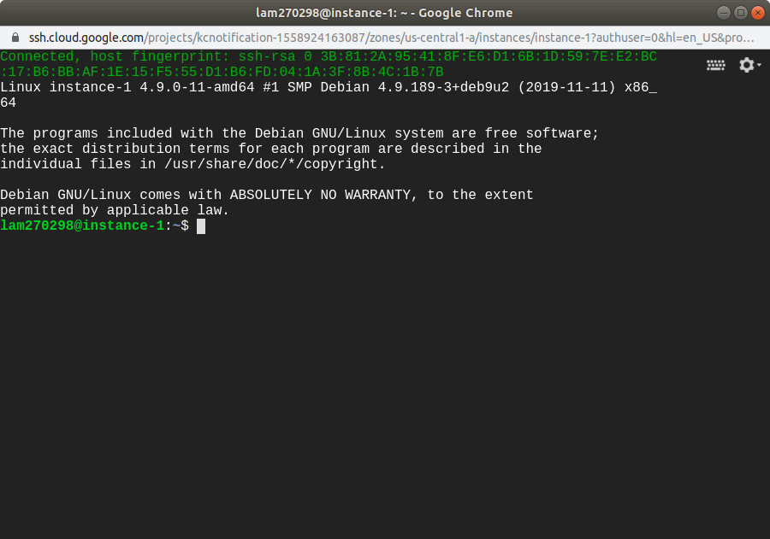
Chức năng chính
1. Quản lý các tài nguyên theo project
2. SSH trên nền tảng Web
ssh2
socket.io

Slide 7
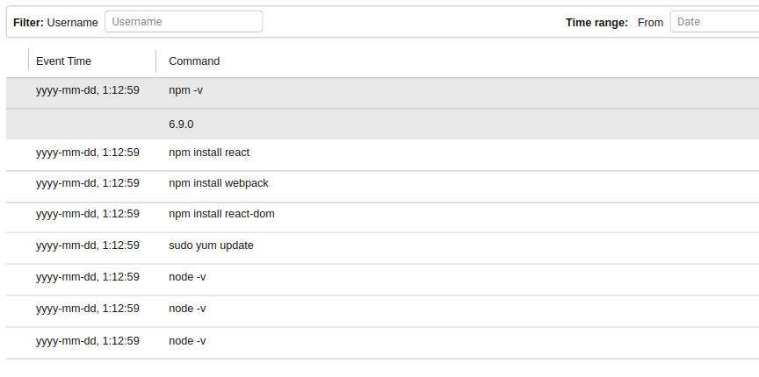
Chức năng chính
1. Quản lý các tài nguyên theo project
2. SSH trên nền tảng Web
3. Lưu trữ SSH log

Slide 8
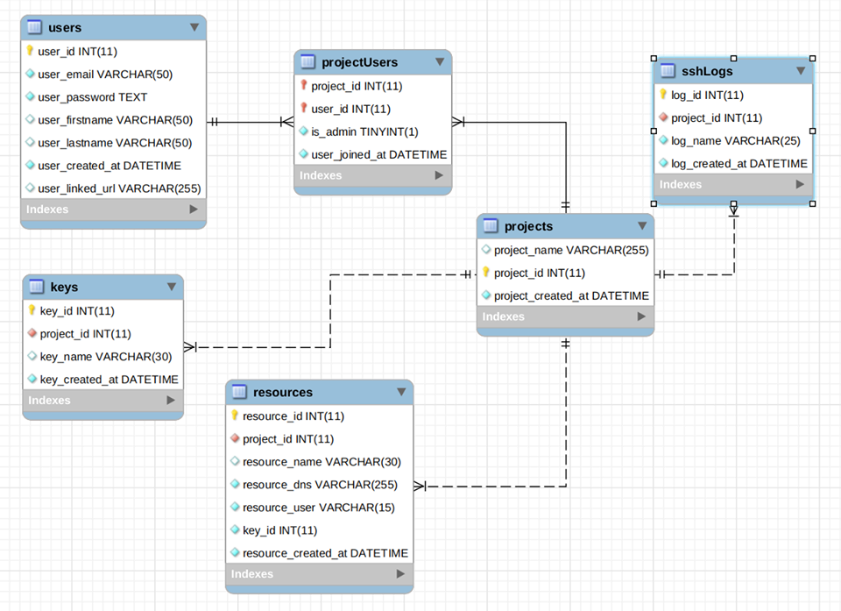
Mô hình cơ sở dữ liệu
Projects
Users
Project Users
Keys
Resources
Logs
DynamoDB

Slide 9
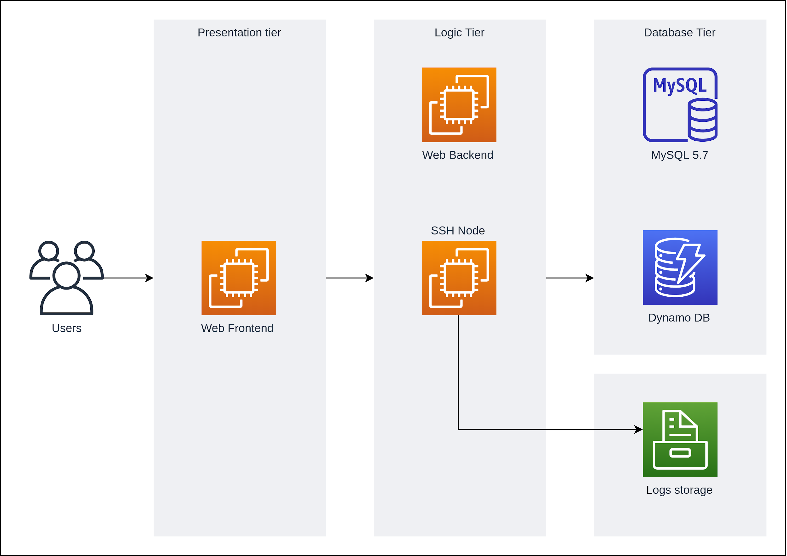
Kiến trúc hệ thống
Tầng trình diễn
Web frontend
Tầng logic
Web backend
SSH Node
Tầng dữ liệu
Mysql 5.7
DynamoDB
Log storage

Slide 10


Slide 11

Tổng kết
Kiến thức đạt được:
Tư duy lập trình web cơ bản và kiến trúc web
Học cách sử dụng reactjs và nodejs cơ bản
Kiến thức triển khai hệ thống trên nền tảng container

Slide 12

Tầm nhìn
SSH bằng cả Key và Users
Xây dựng công cụ automation cho việc cài đặt các services lên máy chủ
Dựng hệ thống command tích hợp với terminal
Giải pháp SSH cho private server

Slide 13
THE END
Thanks for watching

Slide 14

Các thành viên:
Đinh Bá Trung (C)
Đào Ngọc Lâm
Nguyễn Đức Tiến
Dương Văn Hòa
Lê Đức Minh

